Slide 1


Slide 2













Slide 3






Bài 1
Bài 4
Bài 2
Game
Bài 3

Slide 4


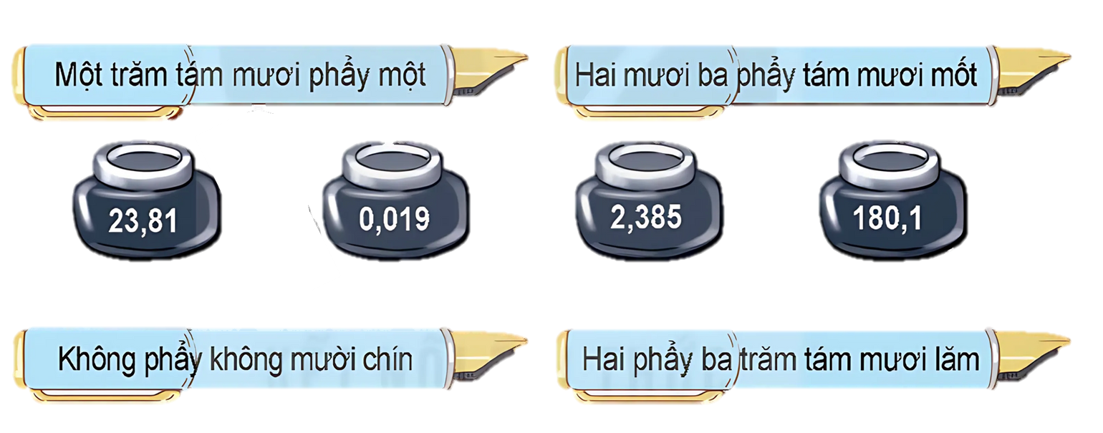
请替换文字内容，添加相关标题，修改文字内容，也可以直接复制你的内容到此。请替换文字内容，添加相关标题，修改文字内容，也可以直接复制你的内容到此。请替换文字内容，添加相关标题，修改文字内容，也可以直接复制你的内容到此。

Slide 5

Bài 1
Bài 4
Bài 2
Game
Bài 3

Slide 6



请替换文字内容，添加相关标题，修改文字内容，也可以直接复制你的内容到此。请替换文字内容，添加相关标题，修改文字内容，也可以直接复制你的内容到此。请替换文字内容，添加相关标题，修改文字内容，也可以直接复制你的内容到此。
8 mm =
m
0,008
a
?
17 ml =
l
0,017
b
?
500 g =
kg
0,5
c
?

Slide 7
Bài 1
Bài 4
Bài 2
Game
Bài 3

Slide 8


请替换文字内容，添加相关标题，修改文字内容，也可以直接复制你的内容到此。请替换文字内容，添加相关标题，修改文字内容，也可以直接复制你的内容到此。请替换文字内容，添加相关标题，修改文字内容，也可以直接复制你的内容到此。
a) Chữ số 3 trong số 2,03 thuộc hàng phần trăm
Đ
?
b) Chữ số 3 trong số 109,37 thuộc hàng chục
S
?
→ Hàng phần mười
c) Chữ số 3 trong số 98,213 thuộc hàng phần nghìn
Đ
?

Slide 9
Bài 1
Bài 4
Bài 2
Game
Bài 3

Slide 10

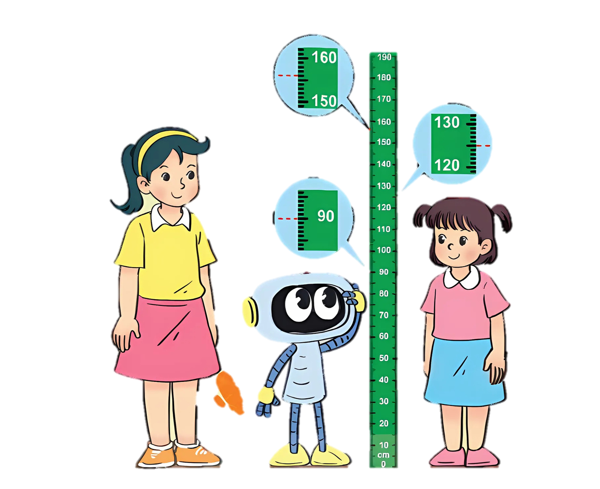
Bài 4
请替换文字内容，添加相关标题，修改文字内容，也可以直接复制你的内容到此。请替换文字内容，添加相关标题，修改文字内容，也可以直接复制你的内容到此。请替换文字内容，添加相关标题，修改文字内容，也可以直接复制你的内容到此。
Nêu số thập phân thích hợp với số đo chiều cao (theo đơn vị mét) của mỗi bạn. Sau đó cho biết phần nguyên, phần thập phân của số thập phân đó.

Slide 11
Bài 4
请替换文字内容，添加相关标题，修改文字内容，也可以直接复制你的内容到此。请替换文字内容，添加相关标题，修改文字内容，也可以直接复制你的内容到此。请替换文字内容，添加相关标题，修改文字内容，也可以直接复制你的内容到此。
Rô-bốt cao 0,9 m (0 là phần nguyên, 9 là phần thập phân)
Mi cao 1,25 m (1 là phần nguyên, 25 là phần thập phân)
Mai cao 1,56 m (1 là phần nguyên, 56 là phần thập phân)

Slide 12
Bài 1
Bài 4
Bài 2
Game
Bài 3

Slide 13





Nhạc nền
BẮT ĐẦU

Slide 14
CÁCH CHƠI
Trò chơi sẽ có 10 câu hỏi trắc nghiệm.
Để trả lời các câu hỏi này, em hãy đưa ra kí hiệu KÉO - BÚA - BAO chứa đáp án đúng mà các em tìm được nhé!

Slide 15






Giá trị của chữ số 5 trong
số thập phân sau: 76,152
CÂU 1
0,5
Âm thanh kiểm tra đáp án
0,05
0,05

Slide 16


Sắp xếp các số thập phân sau theo thứ tự từ bé đến lớn:
6,67 ; 5,76 ; 6,76 ; 5,67
CÂU 2
5,67 ; 5,76 ; 6,67 ; 6,76
5,76 ; 5,67 ; 6,67 ; 6,76
5,67 ; 5,76 ; 6,76 ; 6,67

Slide 17


Xác định hàng của chữ số 7 trong số thập phân sau:
89,745
CÂU 3
Hàng phần trăm
Hàng phần chục
Hàng phần mười

Slide 18
Điền số thích hợp:
815,56 = 800 + 10 + 5 + 0,5 + ...
CÂU 4
0,56
0,6
0,06

Slide 19
Xác định phần thập phân của số: 356,23
CÂU 5
356
23
Không xác định được

Slide 20
Điền < ; > hoặc =
7,5 ... 7,50
CÂU 6
<
>
=

Slide 21
Số?
43 g = .... kg?
CÂU 7
4,3
Âm thanh kiểm tra đáp án
0,043
0,43

Slide 22
Số?
7 453 ml = ... l
CÂU 8
0,7453
74,53
7,453

Slide 23
Số?
56 ha = ... km²
CÂU 9
0,056
5,6
0,56

Slide 24
Số?
20 mm = ... m
CÂU 10
0,02
0,002
0,2

